Slide 1
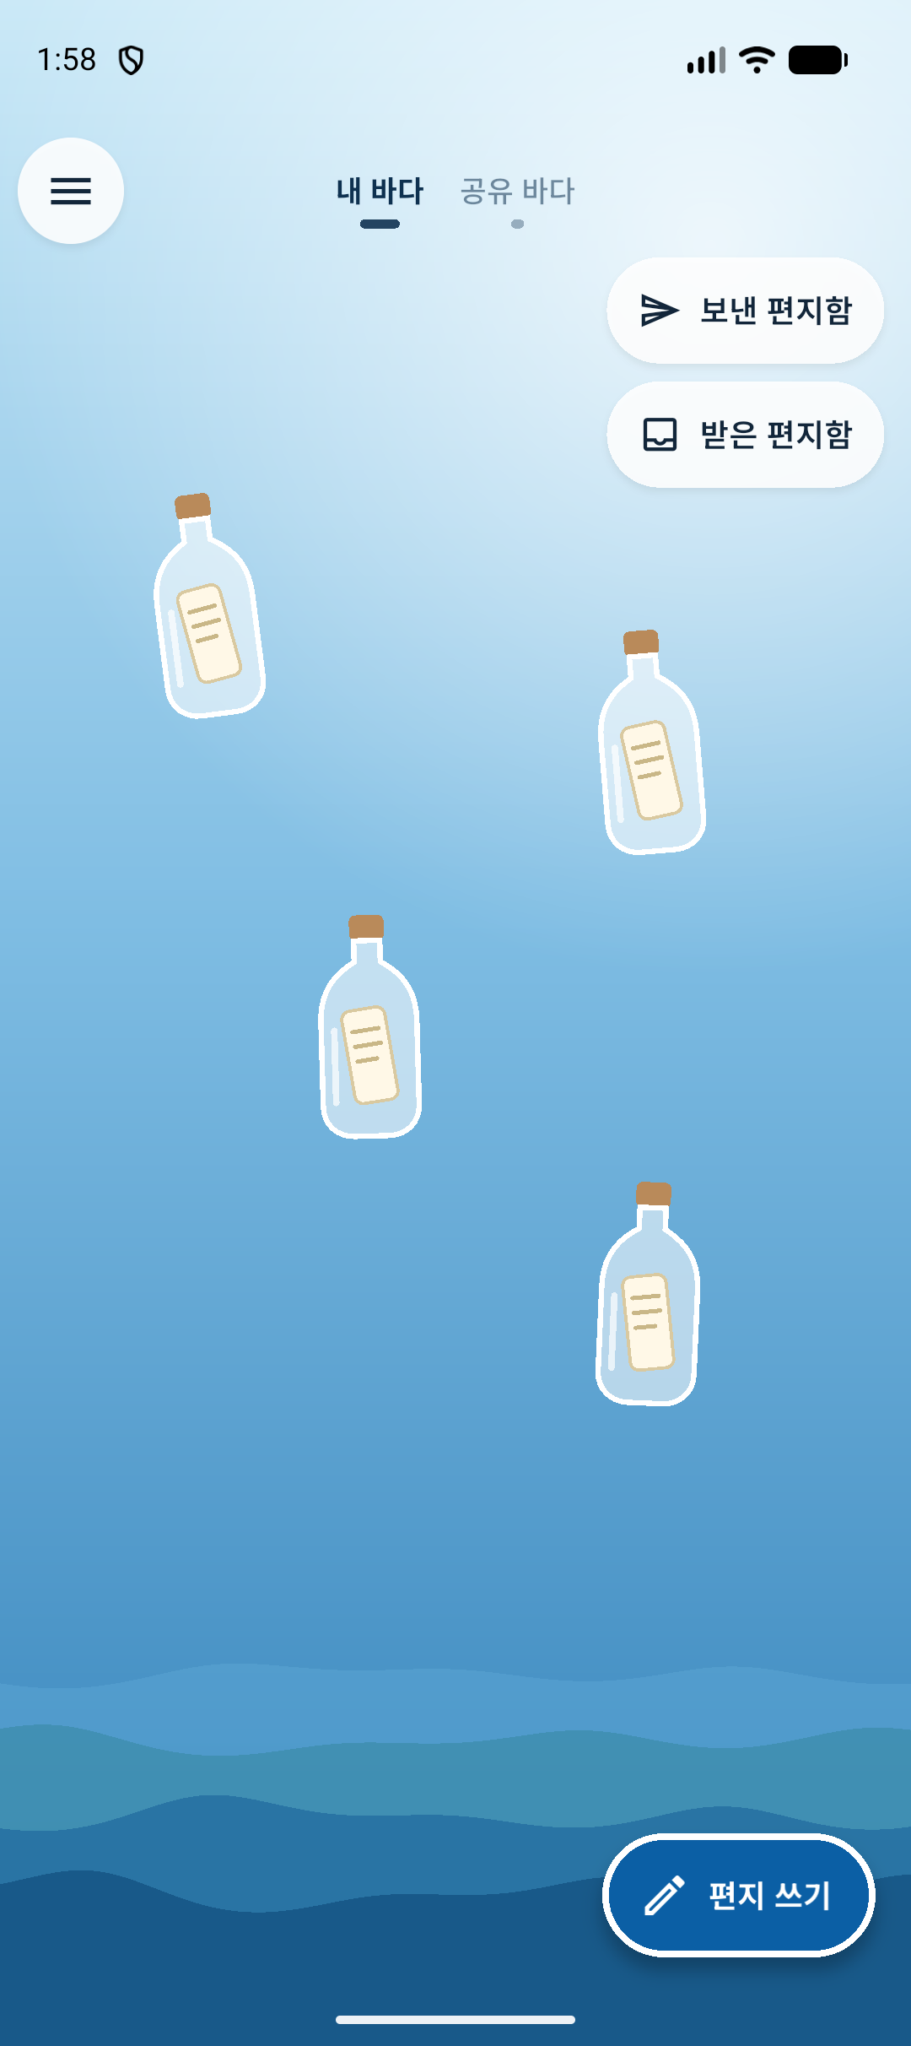
발표 핵심
Message Bottle
다른 사람의 바다로 유리병 편지를 보내고,
내 바다에 도착한 편지를 읽는 앱
광주소프트웨어마이스터고등학교
이동윤
발표본 2026-11-11 작성 / 최종본 미작성
01
Notes:
Message Bottle을 소개하겠습니다. 다른 사람의 바다로 유리병 편지를 보내고, 내 바다에 도착한 편지를 읽는 앱입니다. 오른쪽 화면은 시안이 아니라 Android 에뮬레이터에서 실제로 실행한 내 바다 화면이고, 유리병 하나가 편지 한 통입니다. 이 자료는 2026년 11월 11일에 만든 발표본이며,

Slide 2
발표 핵심
앱 소개
대화방과 즉각 응답에 얽매이지 않고
편지 한 통 단위로 주고받는다.
사용자
상황
해결 방법
로그인한 일반 사용자
(편지를 보내고 받는 사람)
편지 한 통을 보내거나
도착한 편지를 열어 볼 때
유리병을 보내고, 열어 보고,
답장·보관·버리기 중 하나를 고른다
요구사항 정의서(docs/requirements.md) 1장에서 옮겼다.
02
Notes:
이 앱은 실시간 채팅이 아닙니다. 대화방과 바로 답해야 하는 부담 없이 편지 한 통 단위로 주고받는 것이 목적입니다. 사용자는 로그인한 일반 사용자이고, 편지 한 통을 보내거나 내 바다에 도착한 편지를 열어 볼 때 씁니다. 사용자는 유리병을 보내고, 열어 보고, 답장·보관·버리기 중 하나를 고릅니다. 이 내용은 요구사항 정의서 1장에서 옮겼습니다.

Slide 3
질문 참고
사용자와 문제
사용자의 상황 | 필요한 기능
바로 답해야 하는 부담 없이 소식을 전하고 싶다 | 받는 사람을 아이디로 검색해 편지 한 통 발송 (익명 선택)
받은 편지를 읽고 남길지 정하고 싶다 | 열람 후 답장·보관·버리기(X) 중 하나를 선택
보낸 편지를 잃어버리고 싶지 않다 | 보낸 편지함에 영구 보존 (삭제 기능 없음)
편지가 한꺼번에 몰려도 부담스럽지 않았으면 한다 | 바다에는 최대 10개만 띄우고 나머지는 순서대로 대기
docs/requirements.md의 사용자와 R01~R06에서 가져왔다.
03
Notes:
기능을 정한 이유를 사용자의 상황과 연결한 표입니다. 부담 없이 소식을 전하고 싶다는 상황에는 아이디로 받는 사람을 검색해 편지를 보내는 기능과 익명 선택을, 읽고 나서 남길지 정하고 싶다는 상황에는 답장·보관·버리기를 연결했습니다. 보낸 편지는 보낸 편지함에 계속 남고, 편지가 몰려도 바다에는 최대 10개만 보이고 나머지는 순서대로 기다립니다. 모두 요구사항 문서에 적은 내용이며, 통계나 만족도 같은 수치는 조사한 적이 없어 넣지 않았습니다.

Slide 4
발표 핵심
주요 기능
기능 | 사용자가 하는 일 | 현재 상태
가입·로그인 | 아이디·비밀번호로 가입, 로그인, 로그아웃 | 에뮬레이터·API 확인
편지 보내기 | 받는 사람 검색 → 내용 입력 → 보내기 | 에뮬레이터·API·DB 확인
열람·보관·버리기 | 유리병을 열고 보관하거나 X로 버리기 | 에뮬레이터·DB 확인
답장·익명 | 바다에서 연 편지에 답장, 익명 편지는 보관만 | 에뮬레이터 확인
공유 바다·바다 방문 | 편지 띄우기·낚기, 공개 바다의 유리병 개수 보기 | 에뮬레이터 확인
화면 설정 | 밤바다·글자 크기 등을 사용자별로 서버에 저장 | 에뮬레이터·API·DB 확인
기기 확인은 Android 에뮬레이터(Pixel 9) 기준이다. 실제 휴대폰은 미확인.
04
Notes:
핵심 기능 여섯 가지와 각각을 어디까지 확인했는지입니다. 가입과 로그인, 편지 보내기, 열람 후 보관과 버리기, 사용자별 화면 설정은 에뮬레이터에서 직접 눌러 보고 API 응답과 DB 값까지 확인했습니다. 익명 편지는 에뮬레이터에서 보관 버튼만 나오는 것을 확인했습니다. 기기 확인은 모두 Android 에뮬레이터 기준이고 실제 휴대폰에서는 아직 실행하지 않았습니다.

Slide 5
질문 참고
화면 흐름
1
2
3
내 바다
편지 쓰기 · 편지 상세
내 바다 · 편지함
유리병을 누르거나
편지 쓰기를 누른다
받는 사람과 내용 입력
보내기 또는
답장·보관·버리기
유리병이 줄고 보낸·받은
편지함에 기록된다
docs/ui-flow.md의 S01 → S02·S05 → S01·S03·S04 흐름이다.
05
Notes:
대표 사용 순서입니다. 로그인하면 내 바다에서 시작합니다. 유리병을 누르면 편지 상세로, 편지 쓰기 버튼을 누르면 편지 쓰기 창으로 갑니다. 편지 쓰기에서 보내기를 누르거나, 편지 상세에서 답장·보관·버리기 중 하나를 하면 다시 내 바다로 돌아오고 결과는 보낸 편지함과 받은 편지함에 남습니다. 질문 대비: 편지 쓰기를 취소하면 입력이 있을 때만 버릴지 묻고, 보내기나 보관이 실패하면 입력과 편지를 그대로 둔 채 안내가 나옵니다. 편지 상세는 바깥을 누르거나 뒤로 가기를 해도 닫히지 않습니다.

Slide 6
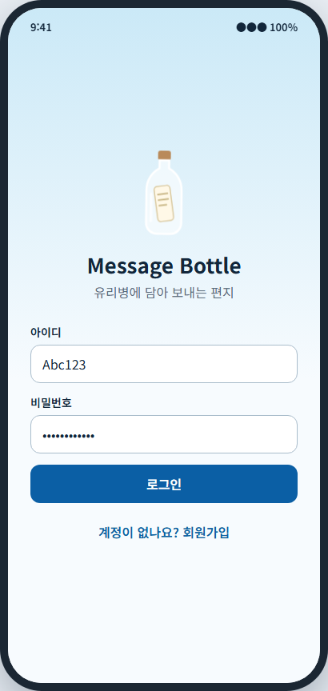
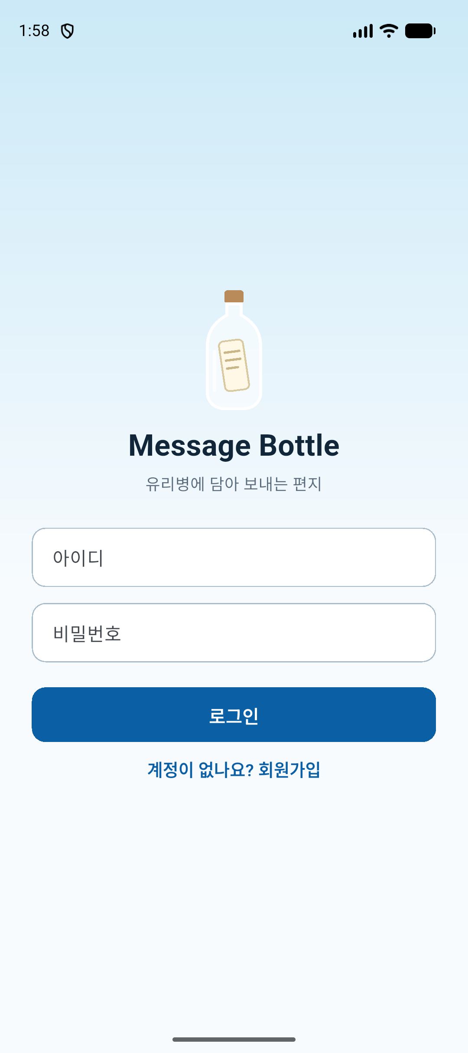
발표 핵심
디자인과 실제 화면
디자인 시안 · docs/mockup/index.html
실제 앱 · Android 에뮬레이터 (2026-11-11)
왼쪽은 HTML로 만든 시안, 오른쪽은 실제 앱 화면이다.
06
Notes:
왼쪽은 HTML로 만든 디자인 시안이고, 오른쪽은 에뮬레이터에서 실제로 실행한 앱 화면입니다. 두 화면의 종류는 아래 글로 구분해 적었습니다. 색과 글자 크기, 버튼 모서리는 디자인 기준 문서의 값을 앱의 테마 파일 한 곳에 옮겨 공통으로 씁니다. 시안과 다른 점도 있습니다. 시안에는 입력 칸 위에 라벨이 따로 있지만 앱은 입력 칸 안에 표시합니다. 또 구현 뒤에 문서와 값이 달랐던 세 가지, 편지 본문 글자 크기와 줄 간격, 확인 창 모서리, 보관 버튼 글자의 명암비는 문서 기준에 맞춰 고쳤습니다.

Slide 7
질문 참고
전체 구조
Flutter
Spring Boot
MySQL
화면·입력·상태
API·JWT 인증·규칙 검증
사용자·편지·보관·설정
앱은 서버 API만 호출하고, 편지 상태와 권한은 서버가 판단해 DB에 저장한다.
제공 예제는 H2였고, 이 프로젝트는 MySQL 8.0으로 구성했다.
07
Notes:
구조는 세 부분입니다. Flutter 앱은 화면과 입력, 상태 표시를 맡고, Spring Boot 서버는 API와 JWT 인증, 편지 규칙 검증을 맡고, MySQL은 사용자와 편지, 보관, 설정을 저장합니다. 앱은 DB에 직접 접근하지 않고 서버 API만 호출하며, 편지 상태와 권한은 화면이 아니라 서버가 판단합니다. 제공된 예제는 H2를 썼지만 이 프로젝트는 MySQL 8.0으로 구성했습니다. 앱과 서버를 실제로 연결해 에뮬레이터에서 주고받는 것까지 확인했습니다.

Slide 8
질문 참고
데이터 설계
users 1 → N letters (sender_id, receiver_id)
letters 1 → N letters (parent_letter_id, 답장)
letters 1 → 0..1 letter_archives (letter_id)
users 1 → N letter_archives (owner_id)
users 1 → N shared_letters (author_id)
shared_letters 1 → 0..1 letters (shared_parent_id)
users 1 → 0..1 user_settings (user_id)
users 1 → N refresh_tokens (user_id, 외래키 없음)
letters (id 22~26)
id | sender | receiver | status
22 | ichk02 | ichk01 | ARCHIVED
23 | ichk02 | ichk01 | DISCARDED
24 | ichk02 | ichk01 | DISCARDED
25 | ichk02 | ichk01 | ARCHIVED
26 | ichk01 | ichk02 | FLOATING
letter_archives
archive_id | letter_id | owner | deleted
8 | 22 | ichk01 | 1
9 | 25 | ichk01 | 0
기본 키 id · 외래 키로 사용자와 편지를 연결
개발 DB(MySQL)에서 실제로 조회한 결과
문서: docs/Data design example/data-model.md
08
Notes:
왼쪽은 데이터 모델 문서의 테이블 관계입니다. 편지는 보낸 사람과 받는 사람으로 사용자와 연결되고, 답장은 바로 앞 편지를 부모로 가리킵니다. 보관은 편지 한 통에 한 번만 됩니다. 오른쪽은 개발 DB에서 실제로 조회한 결과입니다. 편지 22번은 보관되어 ARCHIVED이고, 23번과 24번은 버려서 DISCARDED, 26번은 상대 바다에 떠 있어 FLOATING입니다. 문서의 테이블·열 이름과 실제 DB의 이름이 같은지 대조했습니다. 화면의 계정은 확인용으로 만든 것이고 비밀번호 같은 민감한 값은 넣지 않았습니다.

Slide 9
질문 참고
API 요청과 응답
POST /api/letters
Authorization: Bearer (값 생략)
Content-Type: application/json
{
"receiverUsername": "ichk01",
"content": "integration check letter one",
"anonymous": false
}
HTTP 201
{
"id": 22,
"receiverUsername": "ichk01",
"anonymous": false,
"sentAt": "2026-11-11T13:57:21.131865"
}
POST /api/letters · curl로 실행
201 · 발급된 편지 id 22
captures/api-01-send.txt에 남긴 실제 요청과 응답이다.
09
Notes:
실제로 실행한 요청 하나입니다. POST /api/letters로 받는 사람과 내용, 익명 여부를 보냈고, 201 응답과 함께 편지 id 22가 발급됐습니다. Postman 대신 curl로 실행했고, 인증 토큰 값은 자료에서 뺐습니다. 명세의 예시가 아니라 실제 응답을 그대로 옮긴 것입니다. 질문 대비: 이 22번 편지는 앱에서는 받는 사람의 바다에 유리병으로 보였고, 열면 같은 내용이 나왔으며, 앞 장의 DB 조회에서도 같은 id로 확인됩니다.

Slide 10
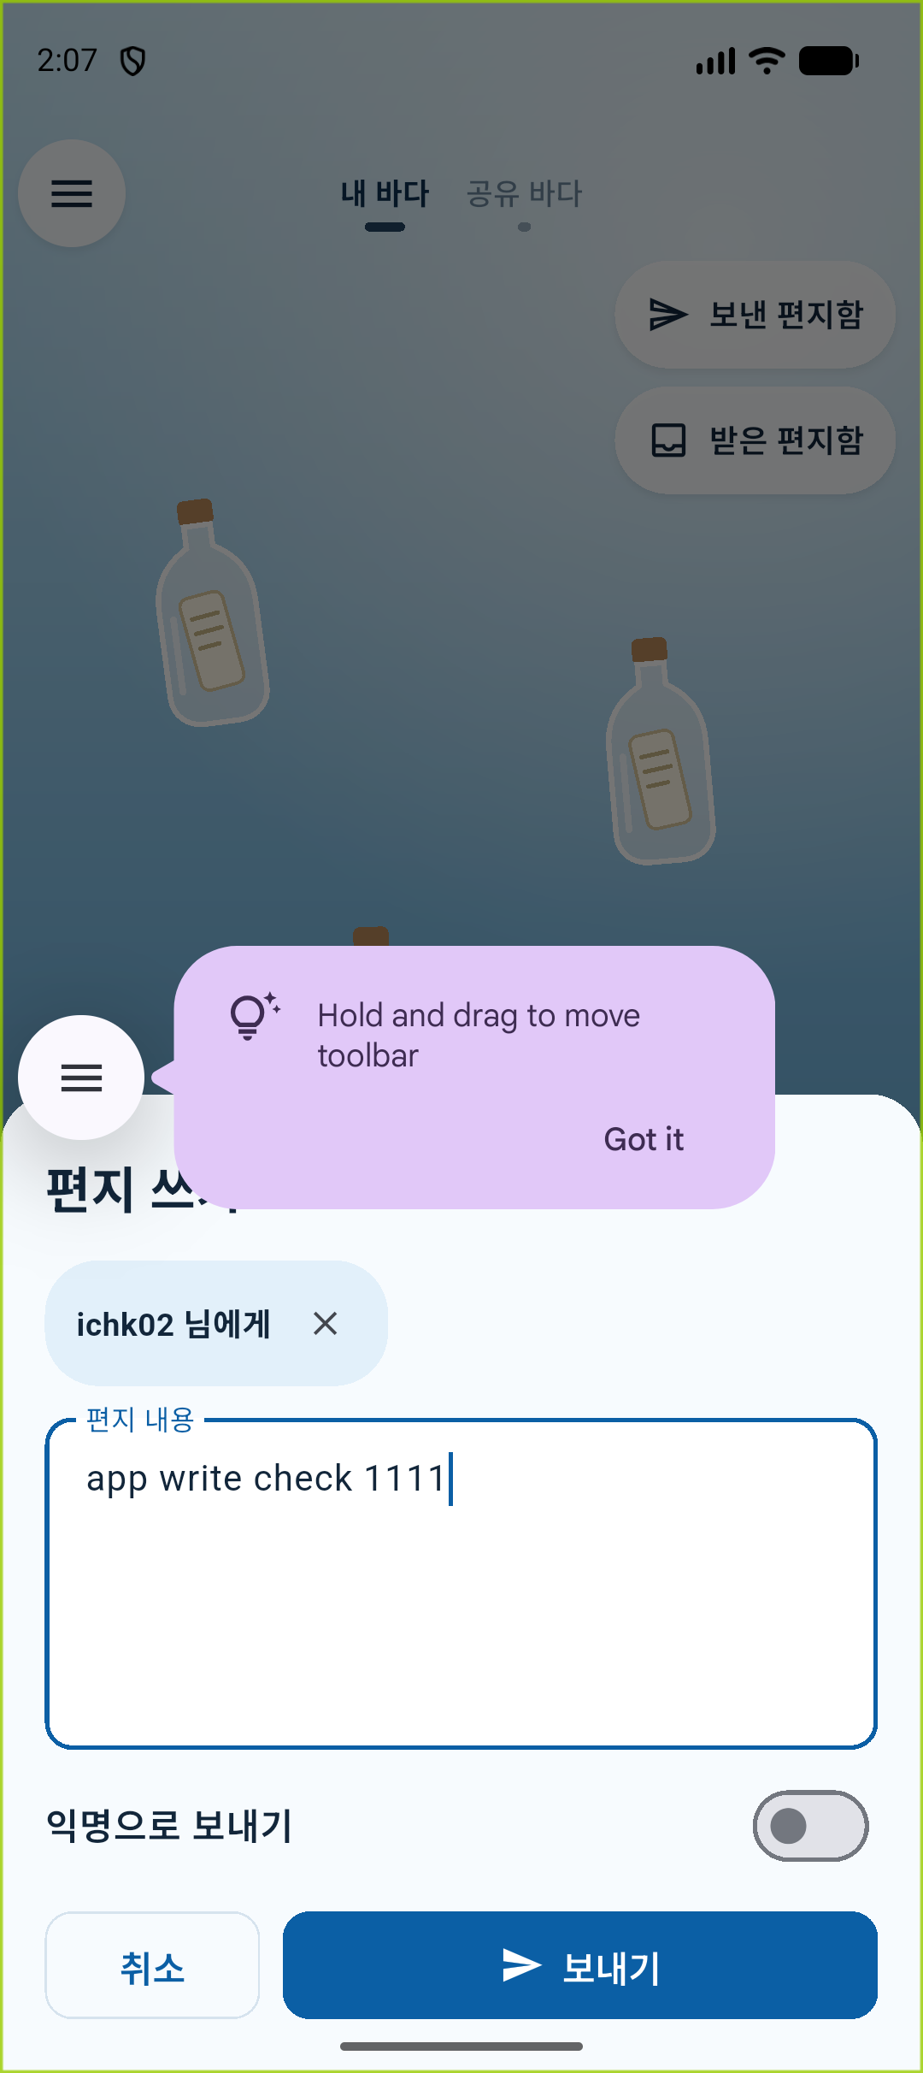
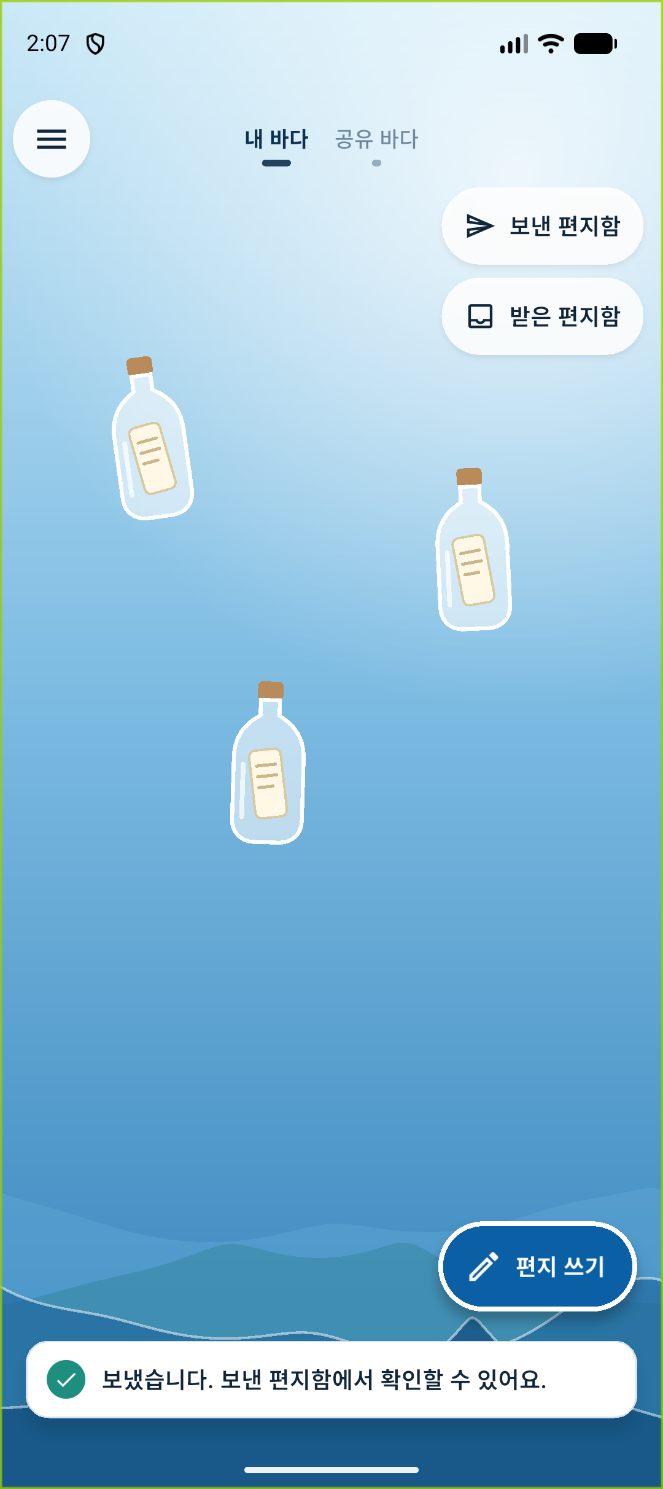
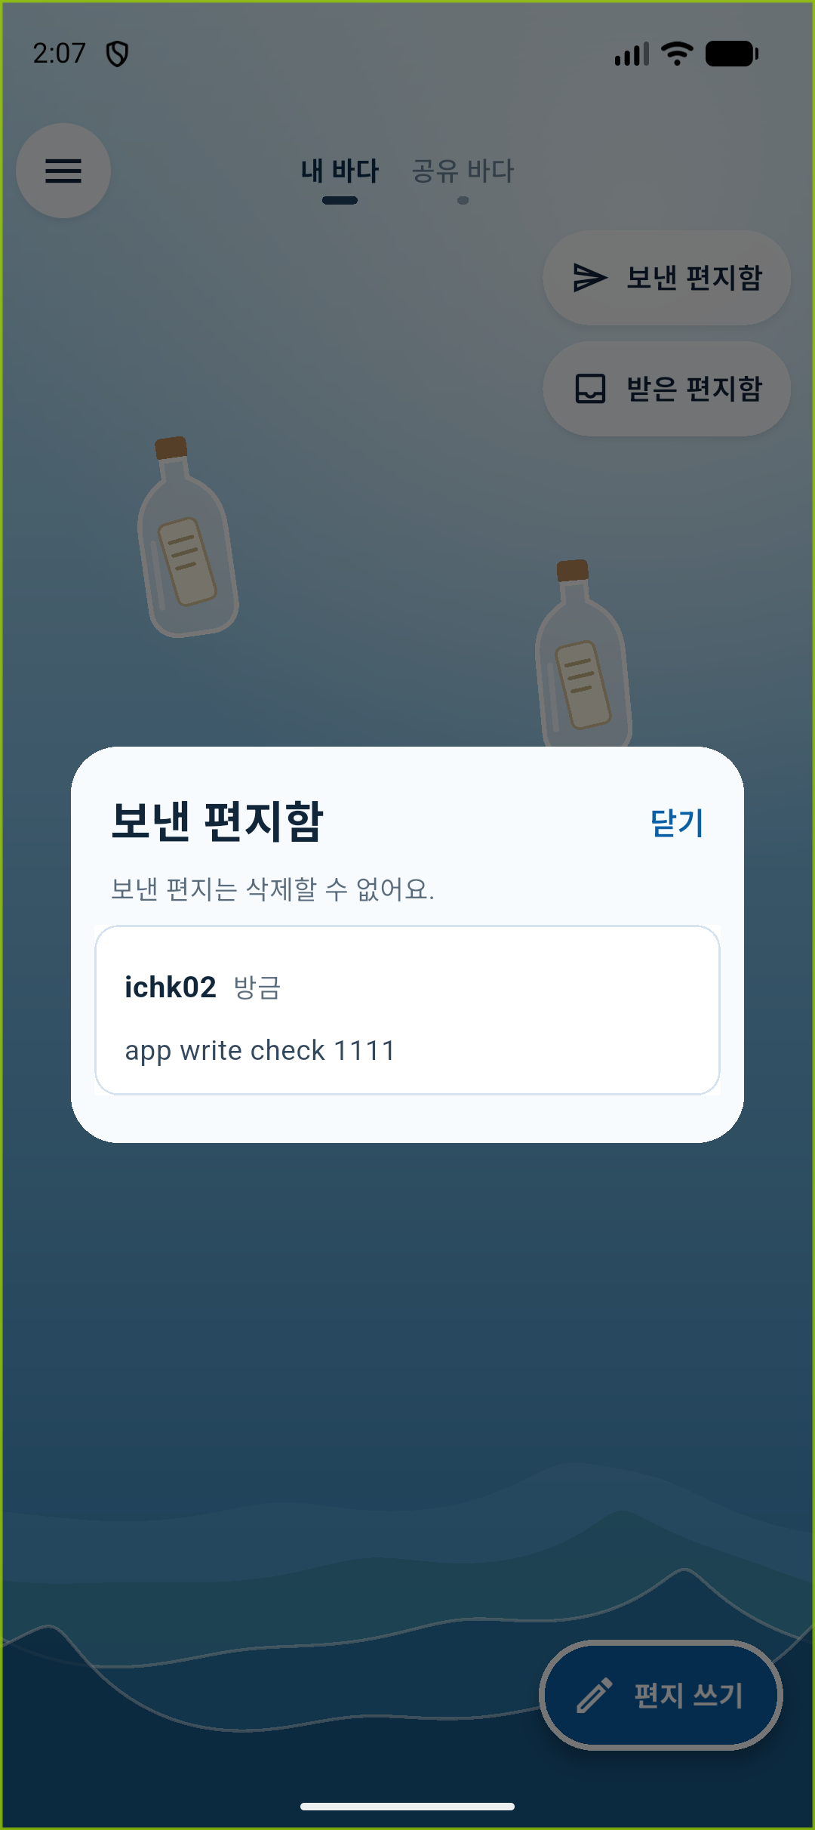
발표 핵심
앱 기능 시연
편지 보내기
1. 받는 사람·내용 입력
2. 보내기 → 안내 표시
3. 보낸 편지함에서 확인
편지 쓰기 → 발송 안내 → 보낸 편지함 순서로 보여 준다.
10
Notes:
대표 기능인 편지 보내기입니다. 시작 상태는 로그인한 내 바다입니다. 첫 화면에서 받는 사람을 검색해 고르고 내용을 입력합니다. 보내기를 누르면 두 번째 화면처럼 보냈다는 안내가 나오고, 세 번째 화면처럼 보낸 편지함에 방금 보낸 편지가 한 줄 생깁니다. 보내기를 연달아 두 번 눌러도 한 통만 갔습니다. 세 화면 모두 Android 에뮬레이터 Pixel 9에서 직접 찍은 것이고, 실제 휴대폰이나 iOS에서는 확인하지 않았습니다. 첫 화면의 둥근 단추와 말풍선은 에뮬레이터 키보드의 것입니다. 시연이 안 되면 이 화면으로 설명을 이어갑니다.

Slide 11
질문 참고
예외와 권한 확인
검사한 상황 | 실제 결과 | 근거
받는 사람·내용 없이 보내기 | 항목 아래 안내, 요청을 보내지 않음 | evidence/10-write-required.png
인증 없는 요청 | 401 | api-03-permissions.txt
다른 사용자가 보관·버리기·보관함 조회 | 404, DB 값 그대로 | api-03-permissions.txt
비공개 바다 방문 | 403 "비공개 바다입니다." | api-03-permissions.txt
보낸 편지 삭제 요청 | 405 | api-03-permissions.txt
연결을 끊고 보관 | 실패 안내, 편지 유지, 다시 누르면 보관 | evidence/06·07 캡처
모두 2026-11-11에 실제 서버와 에뮬레이터로 실행한 결과다.
11
Notes:
정상 동작 외에 직접 실행해 본 여섯 가지입니다. 받는 사람이나 내용 없이 보내면 항목 아래에 안내가 나오고 요청을 보내지 않습니다. 토큰 없이 호출하면 401이 옵니다. 다른 사용자가 남의 편지를 보관하거나 버리려 하면 404가 오고 DB 값은 그대로였습니다. 비공개 바다 방문은 403, 보낸 편지 삭제 요청은 405였습니다. 연결을 끊고 보관을 누르면 실패 안내가 나오고 편지는 그대로 있으며, 연결 후 다시 누르면 보관됩니다. 근거는 표의 오른쪽 열에 적은 기록과 캡처입니다. 이 표에 없는 검사는 기기에서 해 보지 않은 것입니다.

Slide 12
발표 핵심
AI로 수정한 사례
1
2
3
4
문제
질문
변경
재검사
없는 아이디 검색에
안내가 없었다
문서와 다른 이유를
코드에서 확인
write_letter_sheet.dart
안내 문구·테스트 추가
에뮬레이터 재확인
앱 테스트 통과
기록: docs/Design Connection and Verification Form/ai-debug-record.md
12
Notes:
AI와 함께 고친 실제 사례입니다. 에뮬레이터에서 통합 확인을 하다가, 없는 아이디를 검색해도 아무 안내가 나오지 않는 것을 발견했습니다. 화면 명세에는 일치하는 사용자가 없다는 안내가 있어야 했습니다. AI에게 문서와 화면이 다른 이유를 코드에서 찾게 했고, 검색 결과가 비었을 때 보여 줄 내용이 코드에 빠져 있었습니다. 편지 쓰기 화면 파일에 안내 문구를 넣고 테스트에도 확인을 추가했습니다. 그 뒤 같은 에뮬레이터에서 같은 검색을 다시 해 안내가 나오는 것을 직접 확인했고 앱 테스트도 통과했습니다. 같은 과정에서 편지함 버튼이 안 눌리는 것처럼 보인 일도 있었는데, 그것은 앱 문제가 아니라 조작 도구가 대기 시간을 고려하지 않은 것으로 구분해 기록했습니다.

Slide 13
질문 참고
완성 범위와 남은 문제
구분 | 현재 내용
확인한 기능 | 로그인·발송·보관·버리기·받은 편지함 삭제·열람 후 이탈·사용자별 설정 (에뮬레이터·API·DB)
자동 테스트만 | 답장, 10개 초과 대기, 공유 바다, 바다 공개·방문 (서버 68개·앱 151개 통과)
수정한 내용 | 빈 검색 결과 안내 추가, 문서와 달랐던 디자인 값 3가지, 긴 아이디 카드 넘침
남은 문제 | 실제 휴대폰과 기기 2대 LAN 접속 미확인, 공유 바다 편지 만료 미정
제공 자료 | 문서 양식(요구사항·화면명세·검증·포트폴리오)과 찾아줘 작성 예시
직접 만든 부분 | 주제와 규칙, 디자인 등
제공 자료와 직접 만든 부분을 구분해 적었다. (2026-11-11 기준)
13
Notes:
현재 상태를 구분한 표입니다. 에뮬레이터와 API, DB로 확인한 기능은 로그인, 발송, 보관, 버리기, 받은 편지함 삭제, 열람 후 이탈, 사용자별 설정입니다. 답장과 10개 초과 대기, 공유 바다, 바다 방문은 자동 테스트만 통과한 상태입니다. 남은 문제는 실제 휴대폰과 같은 LAN의 기기 두 대에서 확인하지 못한 것, 공유 바다 편지의 만료를 정하지 않은 것입니다. 아래 두 줄은 제공받은 자료와 직접 만든 부분의 구분입니다. 문서 양식과 작성 예시는 제공받았고, 주제와 규칙, 앱과 서버 코드, MySQL 구성, 시안은 직접 만들었습니다. 발표 뒤에 고치는 내용은 재검사 결과와 함께 이 장에 갱신합니다.

Slide 14
질문 참고
실행 방법과 제출 정보
항목 | 기록할 정보
실행 환경 | OpenJDK 27 (빌드 대상 Java 17) · Spring Boot 4.1.2 · MySQL 8.0 · Flutter 3.47.9 · Android 에뮬레이터 Pixel 9
실행 순서 | MySQL → 서버 gradlew bootRun (8080) → flutter run --dart-define=API_BASE_URL=http://서버IP:8080
필요한 자료 | 환경 변수 DB_URL·DB_USERNAME·DB_PASSWORD·JWT_SECRET, 설계·검증 문서는 docs 폴더
제출 정보 | docs/portfolio/006_내포트폴리오 · 2026-11-11 작성
비밀번호·토큰·키 값은 이 문서에 넣지 않았다.
14
Notes:
다른 사람이 실행할 때 필요한 정보입니다. 확인한 환경은 OpenJDK 27, Spring Boot 4.1.2, MySQL 8.0, Flutter 3.47.9, Android 에뮬레이터 Pixel 9입니다. MySQL을 켜고, 서버 폴더에서 gradlew bootRun을 실행한 뒤, 앱은 서버 주소를 API_BASE_URL로 주고 flutter run으로 실행합니다. DB 계정과 JWT 키는 환경 변수로 주며 값은 슬라이드와 문서에 넣지 않았습니다. 자세한 순서는 README 문서에 있습니다. 포트폴리오와 문서는 docs/portfolio/006_내포트폴리오 폴더에 있고, 지금 파일은 발표본입니다. 이 프로젝트는 아직 git 저장소가 아니어서 제출 위치에 소스와 문서가 실제로 들어갔는지는 제출할 때 따로 확인해야 합니다.

